Slide 1

2022년 솔데스크 IaC 기반 AWS MSA 클라우드 환경 구축
Terraform 을 이용한 AWS 3 - tier 아키텍처 구현
[1조]
조장 김민혁
조원 문광훈 서현지 최나라

Slide 2
A Table of Contents.
1
조원 및 역할 소개
5
설계 및 구축
2
6
프로젝트 테스트
프로젝트 소개
3
문제 정의
4
요구사항 분석

Slide 3

Part 1
조원 및 역할 소개

Slide 4
Part 1
조원 및 역할 소개
001
002
003
004
프로젝트 일정 조율
아키텍처 설계
PPT 작성
Terraform 환경 구축
문제정의서 작성
요구사항 분석
Autoscaling 구축
Load Balancer 구축
아키텍처 설계
PPT 작성
문서 작성
문제정의서 작성
요구사항 분석
VPC 구축
Route53구축 및 도메인 설정
Instance 설정 및 구축
S3 storage 구축
문제정의서 작성
요구사항 분석
DB 구축
문제정의서 작성
요구사항 분석
테스트 진행 및 검토
문광훈
서현지
최나라
김민혁

Slide 5

Part 2
프로젝트 소개

Slide 6
Part 2,
프로젝트 소개
프로젝트 개요
1. 특정 고객 , 특정 상황을 가정
문제 상황 정의
요구 사항에
따른 설계
요구사항 분석
2 . 해당 문제 상황에서 요구 사항을 분석 도출
3 . 고객 요구 사항을 반영한 설계

Slide 7





Part 3,
프로젝트 목표
프로젝트 개요
코드형 인프라에 의한 자동화
자동화 툴을 이용한 AWS resource 제어

Slide 8
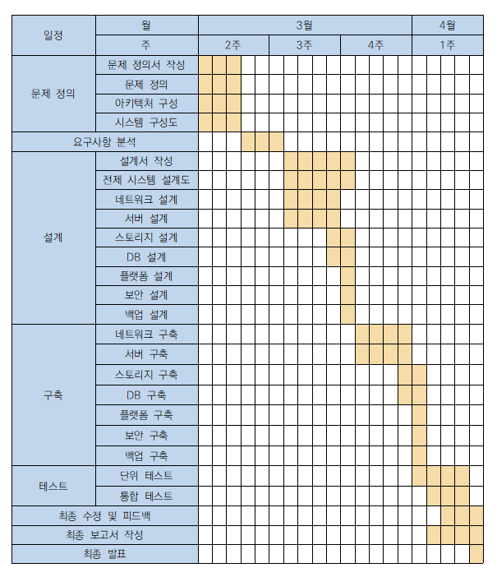
Part 2,
프로젝트 소개
프로젝트 진행 스케줄
1 주차 : 문제정의서 작성
2 주차 : 요구사항 분석 및 설계
3 주차 : 설계 및 구축
4 주차 : 구축 마무리 및 테스트

Slide 9
Part 3
문제 정의

Slide 10
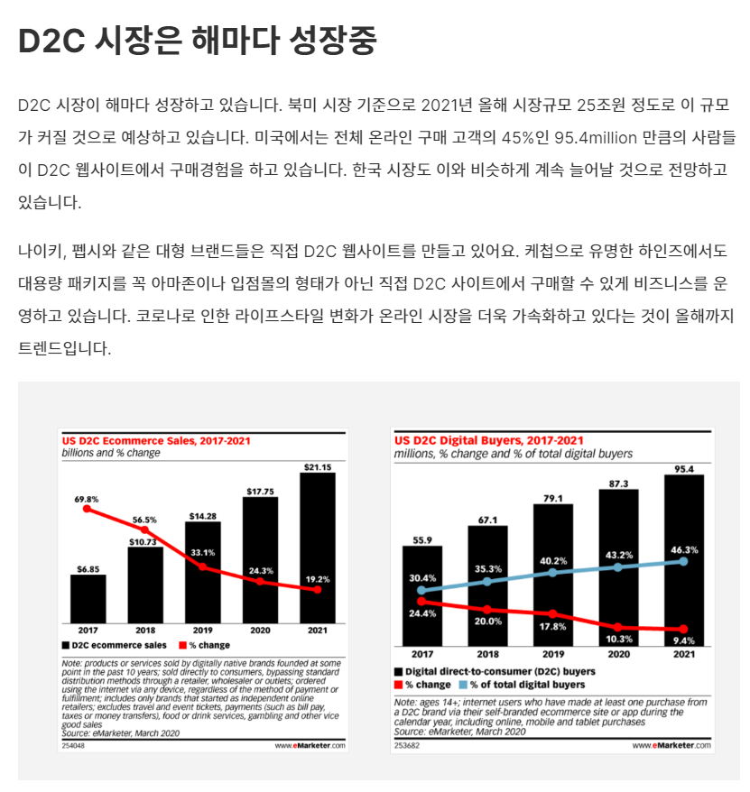
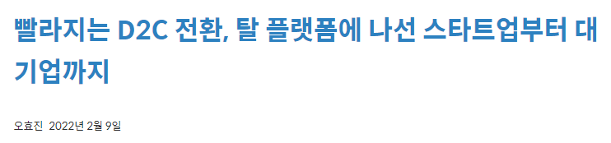

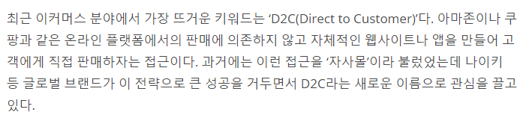
Part 3
문제 정의
제안 배경 및 필요성
출처 : https://www.venturesquare.net/848408
출처 : https://byline.network/2021/06/30-118/
출처 : https://channel.io/ko/blog/d2c-success4

Slide 11



Part 3
문제 정의
D2C란?
Direct To Consumer
유통상을 통하지 않고 소비자를 바로 자시몰로 유입 시켜 직접 판매하는 이커머스 형태

Slide 12
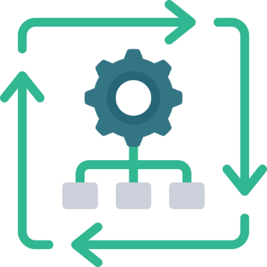


Part 3
문제 정의
높은 투자 비용
인프라 운영 한계

Slide 13
Part 3
문제 정의
프로젝트 목표
“자체적으로 자사 웹 및 어플리케이션을 구성하려는 회사에게 적합한 범용적 아키텍처를 설계”
높은 처리량
&
짧은 지연시간
탄력적
인프라 운영
해외진출
AWS 3-tier Cloud Architecture

Slide 14




Part 3
문제 정의
아키텍처 구성
Q.
3계층 아키텍처?
Presentation 계층
Application 계층
Data 계층

Slide 15
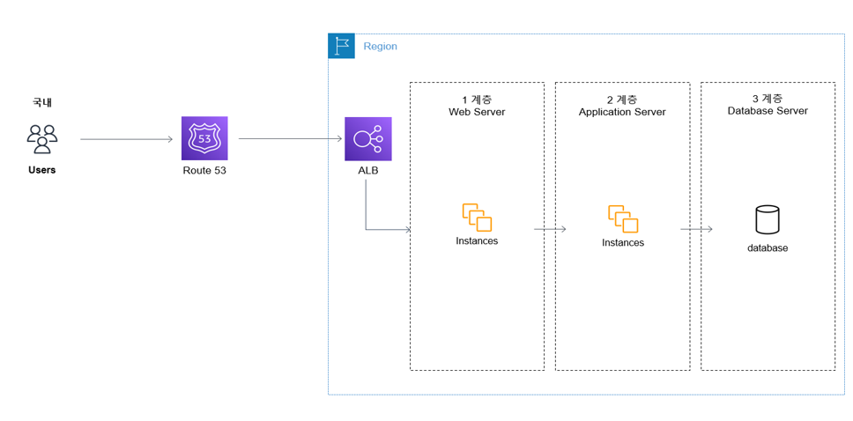
Part 3
문제 정의
시스템 구성도 예상

Slide 16
Part 4
요구사항 분석

Slide 17

Part 4
요구 사항 분석
프로젝트 시나리오
스타트업 회사 A company
자사에서 운영할 파일럿 어플리케이션을 지속적으로 운영할 서버가 필요함
초기 자본금이 넉넉하지 않음
인프라 관리 인력의 부족
향후 미래의 사업 확장에 따른 인프라 확장 및 시장 확대 가능성에도 염두를 둠

Slide 18
Part 4
요구 사항 분석
프로젝트 시나리오
스타트업 회사 A company
요구 사항 분석
‘ Cloud 기반 ’ 웹 사이트 운영 서버 구축
DB 관리 편의성
자동 백업 대책
가용성
인프라 확장성
보안
웹 어플리케이션 서버 필요 및 자본 한계
인프라 관리 인력의 부족
잠재적 고객 증가에 따른 사업 확장 가능성
24시간 서버 운영 서비스
데이터 베이스 장애조치

Slide 19
Part 5
설계 및 구축

Slide 20









Part 5
설계
사용 서비스
Amazon Elastic Compute Cloud(Amazon EC2)
Amazon RDS for MySQL
클라우드 가상 머신
클라우드 환경에서 서버를 할당 받아 사용할 수 있는 서비스
Amazon RDS for MySQL은 클라우드에서 MySQL 배포를 손쉽게 설정, 운영 및 확장할 수 있게 해주는 관계형 데이터베이스 서비스
Amazon EC2 Auto Scaling
Amazon Simple Storage Service(Amazon S3)
애플리케이션을 위해 확장 가능한 AWS 리소스를 신속하게 파악하고 동적 규모 조정을 설정
인터넷 스토리지 서비스
정적 파일 관리
Elastic Load Balancing
Amazon Identity and Access Management (Amazon IAM)
트래픽을 여러 대의 서버에 균등하게 분산
AWS 서비스에 대한 액세스를 안전하게 제어하는 웹 서비스
사용자 설정 및 액세스 관리
Amazon Virtual Private Cloud(Amazon VPC)
AWS Backup
가상 네트워크
Cloud 및 Private 서비스 전반에 데이터 백업을 중앙 집중화하고 자동화하는데 필요한 완전 관리형 백업 서비스
Amazon Route 53
DNS 서비스
AWS에서 실행되는 인프라에 효과적으로 연결

Slide 21
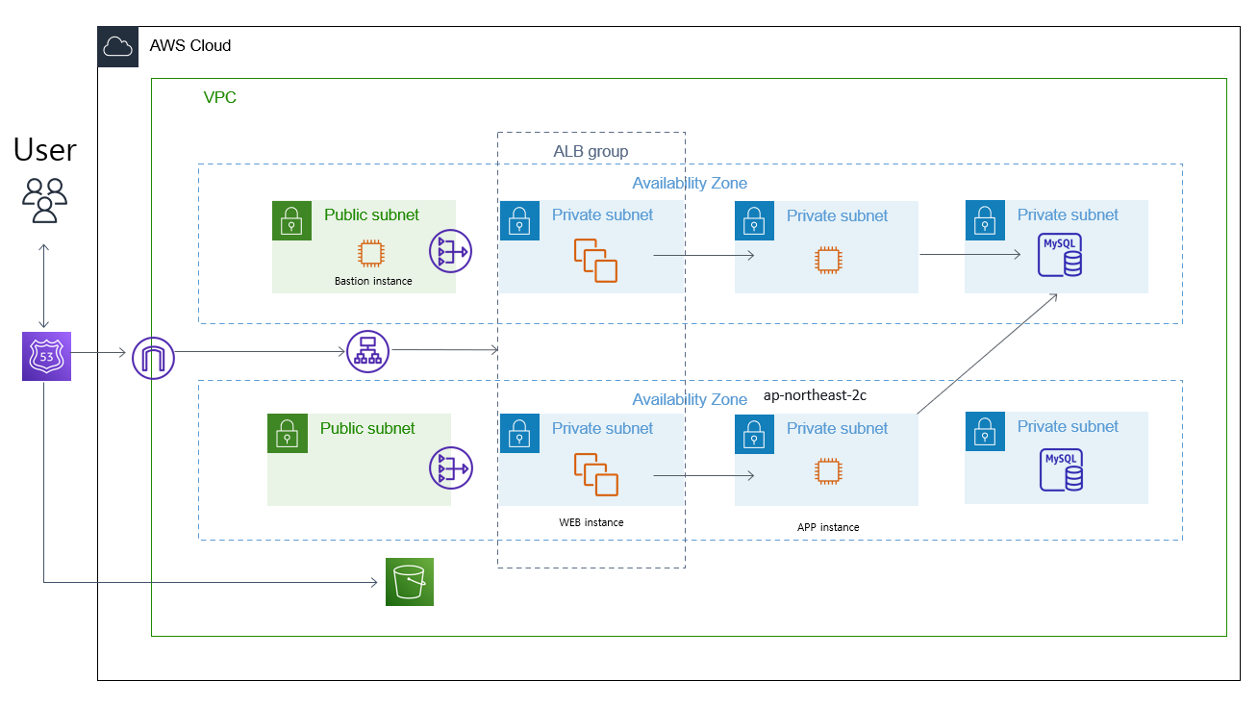
Part 5
설계
전체적인 설계도 - 유저 , 쇼핑몰 이용 고객

Slide 22
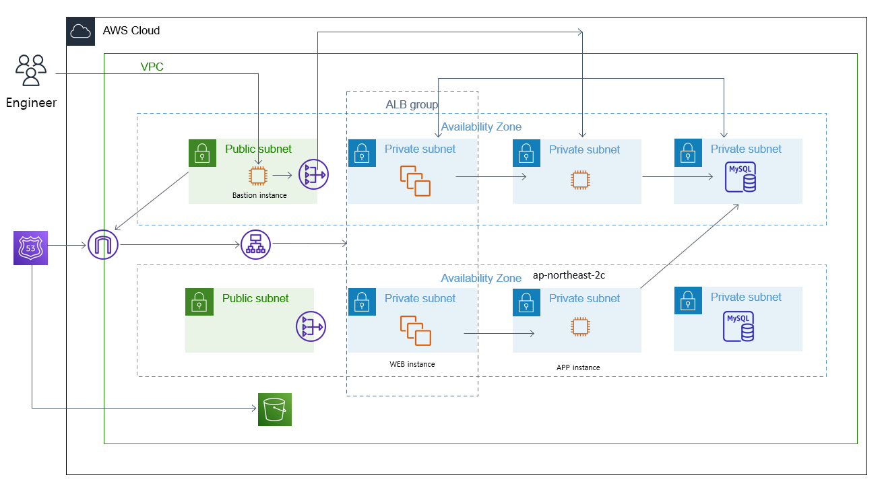
Part 5
설계
전체적인 설계도 - 관리자

Slide 23

Part 5
구축
자동화 툴 , Terraform 이란?
Terraform은 Hashicop 사의 코드형 인프라 도구이다.
Terraform은 HCL 구성파일로 정의하며, 이를 통해 인프라의 구성을 코드화 하고 버전 관리를 통해 관리 할 수 있다.
절차적인 형태의 Ansible과는 달리, Terraform은 선언적 형태이기 때문에 절차가 중요하지 않다. 수행 할 작업을 구성파일을 이용해 선언하게 되고, 이것을 실행해서 인프라를 구성한다.
Terraform은 Provider(프로바이더, 관리할 대상 클라우드/vagrant의 virtualbox 같은것)의 API와 상호작용하여 리소스를 배포 및 관리한다. Provider는 일반적으로 AWS, GCP, Azure, OCI, Kubernetes, Docker, Github 등의 서비스를 자동화 배포 할 수 있다.

Slide 24
Part 5
구축
자동화 툴 , Terraform 이란?
Terraform init
Back end 에 .tfstate 파일 생성 및 저장 , Back end default는 사용중인 로컬
Terraform plan
실행시키려는 Terraform 파일의 오류나 오타 에러 점검 및 무엇이 추가되고 바뀔지 미리 보여줌
Terraform apply
Terraform 코드를 적용하며 이때 적용한 상태를 .tfstate 에 저장함으로써 인프라 코드의 상태저장

Slide 25
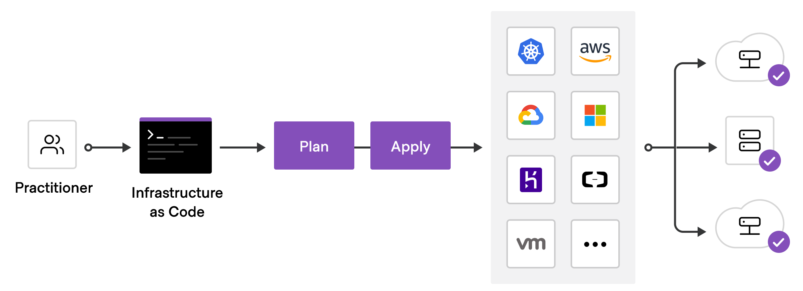
Part 5
구축
자동화 툴 , Terraform

Slide 26
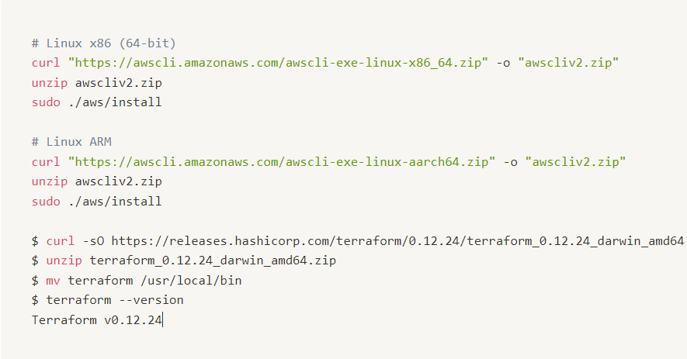
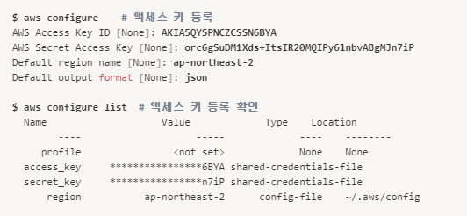
Part 5
구축
자동화 툴 , Terraform 환경 구축
AWS CLI 와 Terraform 을 같이 설치하는 이유
Terraform 이 놓칠 수 있는 AWS 자원 및 속성들을 AWS Cli 가 접근하여 이를 방지해줄 수 있기 때문 Terraform을 사용할 땐 AWS Cli 를 같이 설치해 주어야 한다.

Slide 27
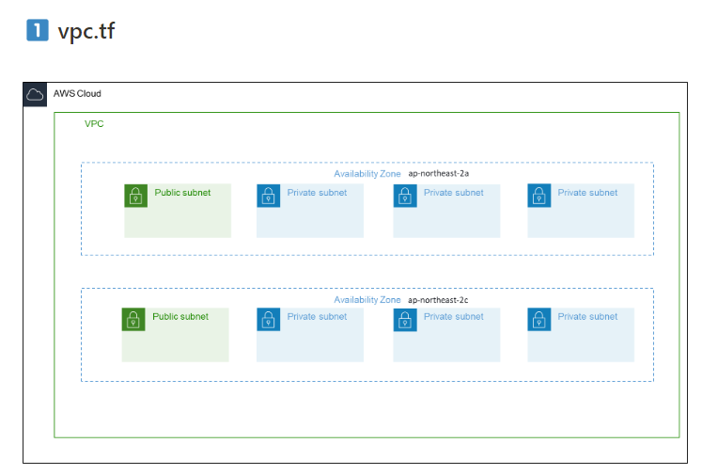
Part 5
구축
네트워크 구축
VPC

Slide 28
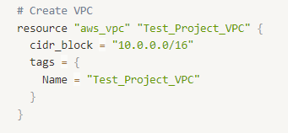
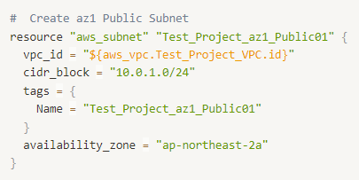
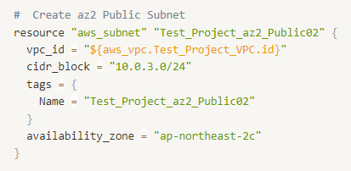
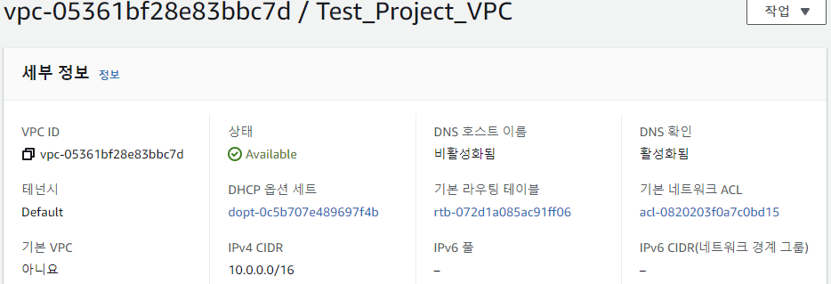
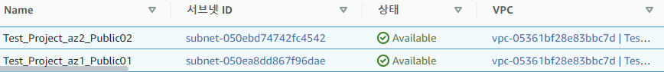
Part 5
구축
네트워크 구축
VPC
Public Subnet
VPC 이름 : Test_Project_VPC
IPv4 CIDR : 10.0.0.0/16

Slide 29
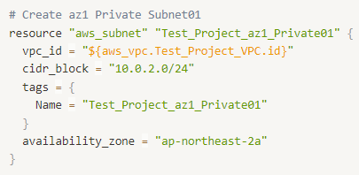
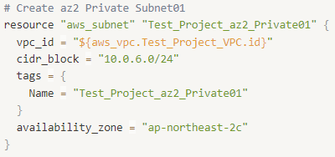
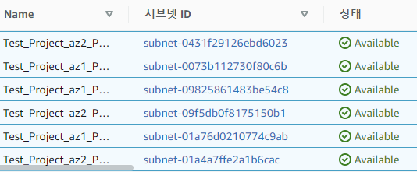
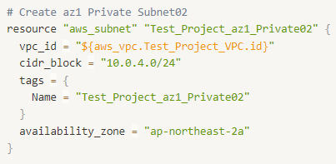
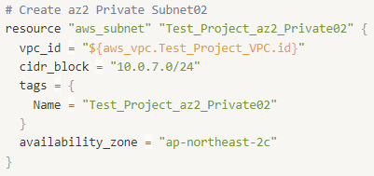
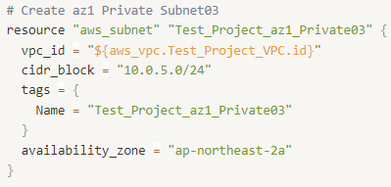
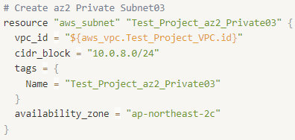
Part 5
구축
네트워크 구축
Private Subnet

Slide 30
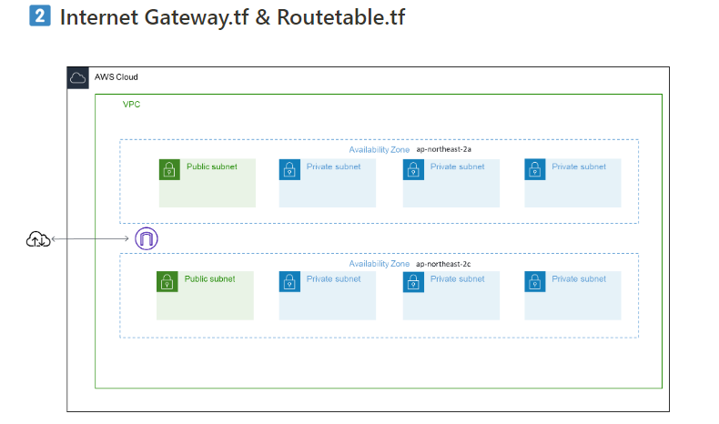
Part 5
구축
네트워크 구축
Internet Gateway & Routing table

Slide 31
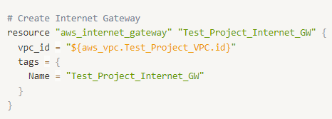
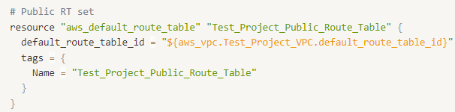
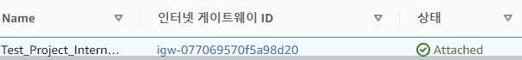
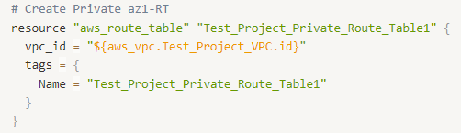
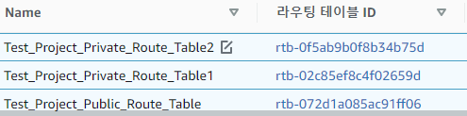
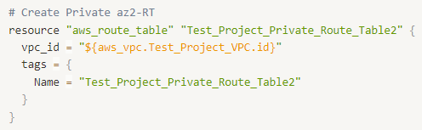
Part 5
구축
네트워크 구축
Routing table
Internet Gateway
Public Routing table 생성
이름 : Test_Project_Internet_GW
VPC : Test_Project_VPC
Private Routing table 생성

Slide 32
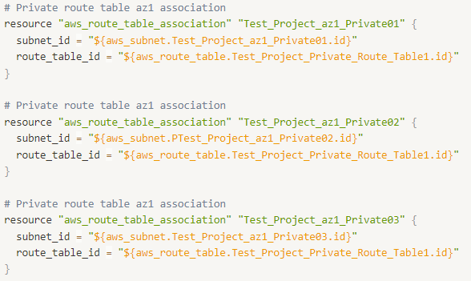
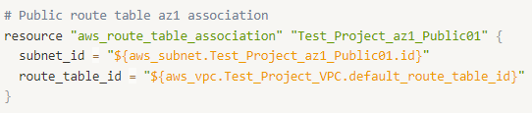
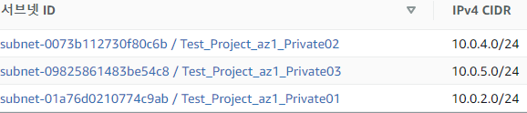
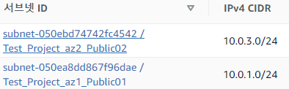
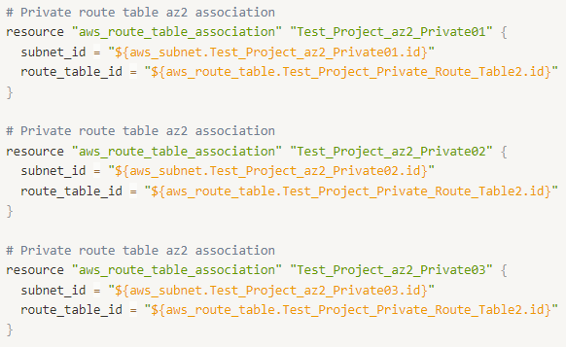
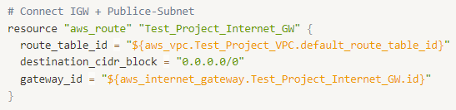
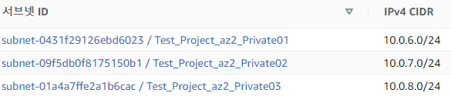
Part 5
구축
네트워크 구축
Routing table
Subnet 연결 – Private01
Subnet 연결 - Public
Test_Project_az1_Public01 | 10.0.1.0/24
Test_Project_az2_Public02 | 10.0.3.0/24
Test_Project_az2_Private01 | 10.0.2.0/24
Test_Project_az2_Private02 | 10.0.4.0/24
Test_Project_az2_Private03 | 10.0.5.0/24
Subnet 연결 – Private02
IGW + Public Subnet 연결
Test_Project_az2_Private01 | 10.0.2.0/24
Test_Project_az2_Private02 | 10.0.4.0/24
Test_Project_az2_Private03 | 10.0.5.0/24

Slide 33
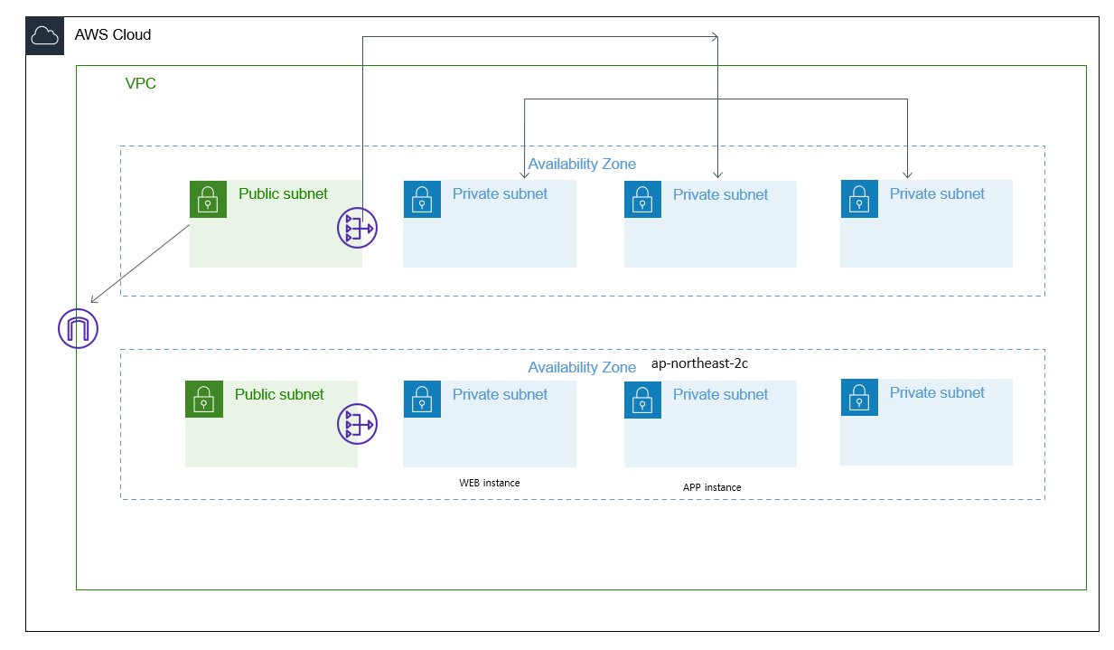
Part 5
구축
네트워크 구축
NAT gateway

Slide 34
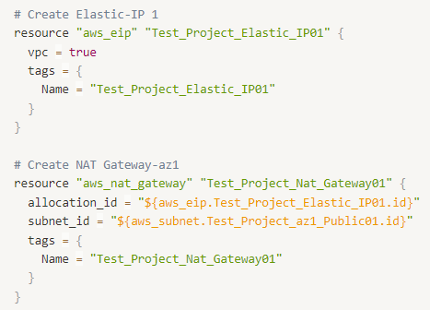
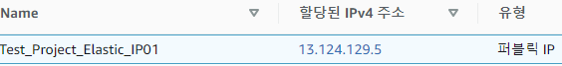
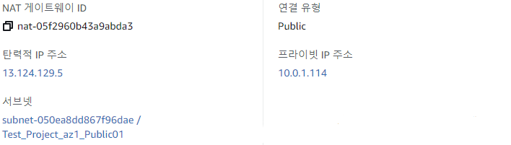
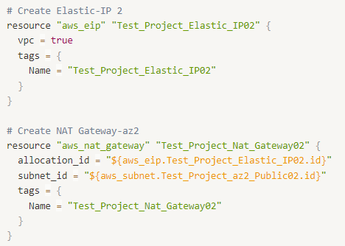
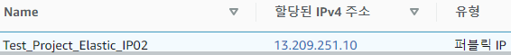
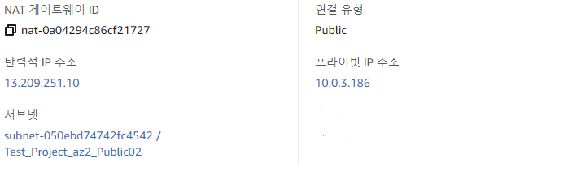
Part 5
구축
네트워크 구축
NAT gateway
NAT Gateway-az1
- 탄력적 IP 생성 및 주소 할당
이름 : Test_Project_Elastic_IP01
주소 : 3.39.41.181
- NAT Gateway-az1 생성
이름 : Test_Project_Nat_Gateway01
subnet : Test_Project_az1_Public01
NAT Gateway-az2
- 탄력적 IP 생성 및 주소 할당
이름 : Test_Project_Elastic_IP02
주소 : 3.39.41.181
- NAT Gateway-az2 생성
이름 : Test_Project_Nat_Gateway02
subnet : Test_Project_az2_Public02

Slide 35
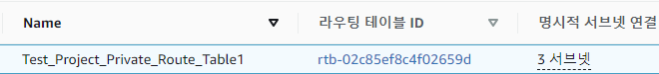
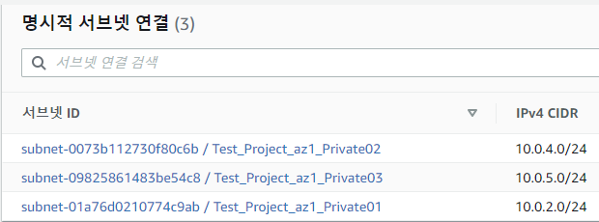
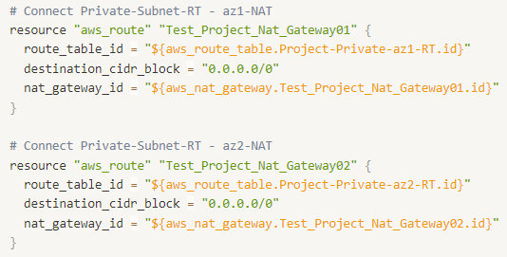
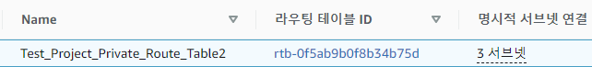
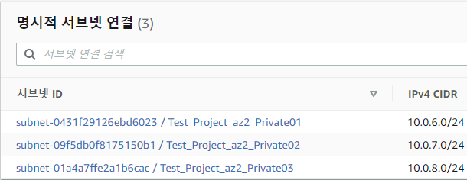
Part 5
구축
네트워크 구축
NAT gateway
NAT Gateway + Private Subnet 연결

Slide 36

Part 5
구축
네트워크 구축
Route53

Slide 37


Part 5
구축
네트워크 구축
Route53
사전에 사용할 도메인 준비
도메인 : test-project.tk

Slide 38

Part 5
구축
ALB ( Application Load Balancer )
ALB
애플케이션 로드밸런서

Slide 39


Part 5
구축
ALB ( Application Load Balancer )

Slide 40



Part 5
구축
ALB ( Application Load Balancer )

Slide 41



Part 5
구축
보안 구축
IAM 관리자 설정
AmazonRDSFullAccess, AmazonEC2FullAccess, AmazonS3FullAccess, CloudWatchFullAccess 권한 부여
Key pair
EC2용 SSH 키 페어 정의
Key_name : Test_Project_Key

Slide 42

Part 5
구축
보안 구축
Security Group

Slide 43


Part 5
구축
보안 구축
Security Group
Bastion SG

Slide 44


Part 5
구축
보안 구축
Security Group
WebServer SG

Slide 45


Part 5
구축
보안 구축
Security Group
ApplicationServer SG

Slide 46


Part 5
구축
보안 구축
Security Group
Database SG
ALB SG

Slide 47


Part 5
구축
서버 구축
Instance
Bastion
- Private Subnet의 호스트 관리 전용

Slide 48


Part 5
구축
서버 구축
Instance
WebServer
- 사용자가 접근하는 프레젠테이션 계층

Slide 49


Part 5
구축
서버 구축
Instance
AppServer – az1
- Web Application Server 역할
AppServer – az2
- Web Application Server 역할

Slide 50

Part 5
구축
Auto Scaling
Auto Scaling

Slide 51


Part 5
구축
Auto Scaling
Auto Scaling 템플릿을 위해서 기존 Instance로 AMI 생성
생성된 AMI로 시작 템플릿 생성

Slide 52



Part 5
구축
Auto Scaling
가용영역 ap-northeast-2a와 ap-northeast-2c 간의 Web instance를 균일하게 분산

Slide 53



Part 5
구축
스토리지 구축
S3 bucket
이름 : test-project.tf Region : ap-northeast-2
버전관리 활성화 – 객체의 여러 버전을 동일한 버킷에서 관리 가능

Slide 54


Part 5
구축
스토리지 구축
S3 bucket
정적 웹 사이트 호스팅 활성화

Slide 55

Part 5
구축
DB 구축
Database

Slide 56

Part 5
구축
DB 구축
Amazon RDS for MySQL
이름 : test-project-db
엔진 : MySQL
메인 DB 1개 운영
문제가 생기면 다른 가용영역에 standby DB 생성되면서 서비스가 문제없이 계속 지속되도록 함

Slide 57


Part 5
구축
백업 플랜 구축
AWS Backup
AWS Console 사용
1. AWS Backup plan 적용
2. Backup plan 설정
- 이름 : Test_Project_BackUpPlan

Slide 58


Part 5
구축
백업 플랜 구축
AWS Backup
AWS Console 사용
3. 요구사항을 적용하여 12시간마다 백업주기 설정
4. 백업 리전 설정(버지니아 리전)

Slide 59


Part 5
구축
백업 플랜 구축
AWS Backup
AWS Console 사용
5. 생성한 백업 규칙의 적용 리소스 선택
6. AWS Backup이 사용자를 대신해 자동으로 복구 시점을 생성하고 관리할 때 사용할 IAM 역할을 선택

Slide 60


Part 5
구축
백업 플랜 구축
AWS Backup
AWS Console 사용
7. 백업규칙을 적용할 resource 선택 :, EC2, RDS, S3
RDS

Slide 61

Part 6
프로젝트 테스트

Slide 62



Part 6
프로젝트 테스트
단위 테스트
백업 계획 테스트
과부하 테스트
웹 호스팅 테스트
AWS Back Up 으로 생성한 백업 계획이 잘 작동하는지에 대한 단위 테스트
Autoscaling 이 제대로 작동하는지에 대한 과부하 테스트
Route53 으로 생성한 도메인으로 S3 정적 웹페이지 호스팅 확인 테스트

Slide 63



Part 6
프로젝트 테스트
백업 플랜 테스트

Slide 64



Part 6
프로젝트 테스트
과부하 테스트
테스트를 위한 과부하 툴 Stress Service 설치
평균 CPU 사용률이 50%가 넘으면 인스턴스를 최대 4개까지 추가로 생성하여 인스턴스 수를 동적으로 조정

Slide 65



Part 6
프로젝트 테스트
정적 웹 호스팅 테스트
Route53에서 호스팅 영역 추가
정적 웹 사이트 접속 결과
S3 bucket 이름과 도메인은 일치 시켜야 함

Slide 66
2022년 솔데스크 IaC 기반 AWS MSA 클라우드 환경 구축
감사합니다!
[1조]
조장 김민혁
조원 문광훈 서현지 최나라

